Slide 1
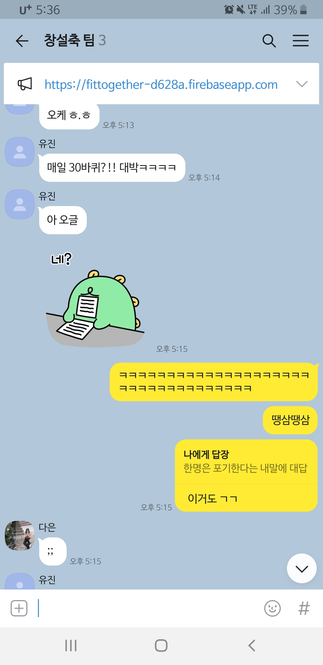
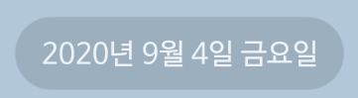
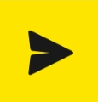
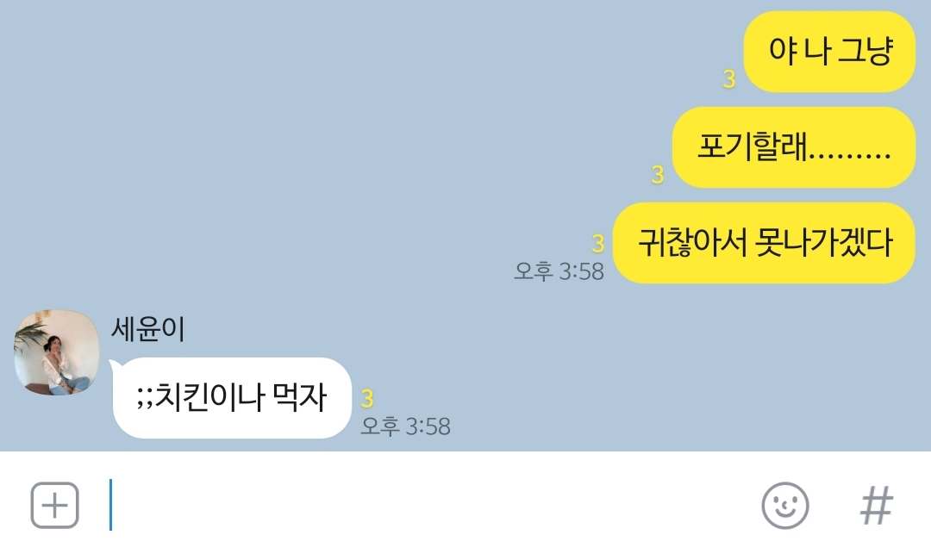
얘들아

Slide 2
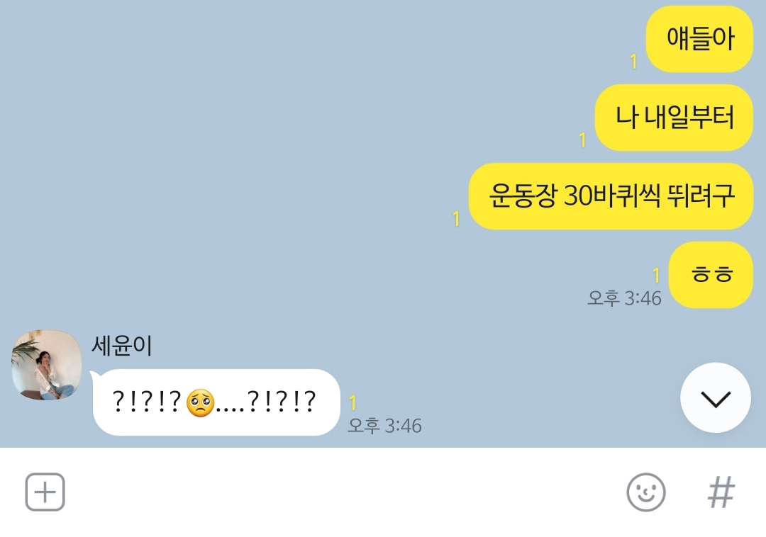

Slide 3
나 내일부터

Slide 5
운동장 30바퀴씩 뛰려구

Slide 7
ㅎㅎ

Slide 10
이틀 후 . . .

Slide 11
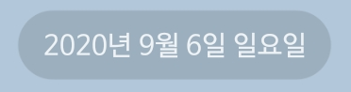
야 나 그냥

Slide 13
포기할래.........

Slide 15
귀찮아서 못나가겠다

Slide 17
